Slide 1
Projet Frelons
Romain Lavenne / Gilbert Kagbadouno / Arnaud Delaunay / Antoine Poidevin / Kevin Dellapiazza

Slide 2
1
Contexte
2
Détecteur de tonalité
3
Design d’une nouvelle carte
4
Conclusion

Slide 3
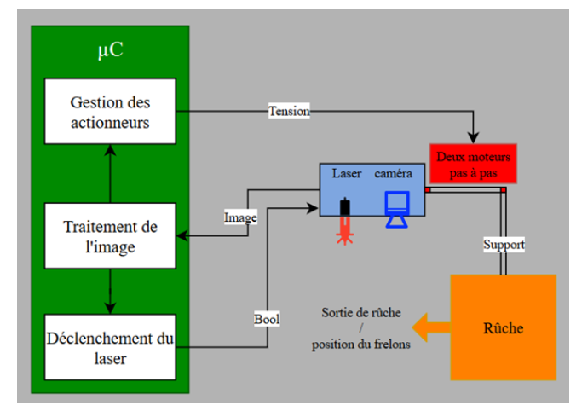
Contexte
Principe du système
Détection sonore du frelon
Capture et traitement d’image
Positionnement de la tourelle
Tir avec le laser

Slide 4
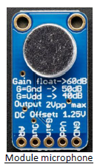
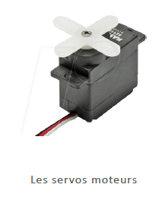
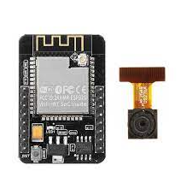
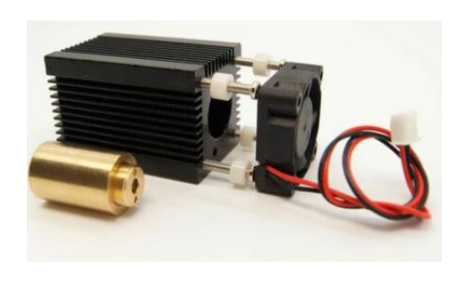
Equipement existant
ESP32 Cam
Module micro MAX9814
Laser 3W
2x Servo moteurs

Slide 5
Détecteur de tonalité
Micro
Détection d’une fréquence par comparaison
Fréquence ajustable ou fixe
Sortie TOR
Piloter l’alimentation de l’ESP32
Ampli
Oscillateur
Réglage
Sortie

Slide 6
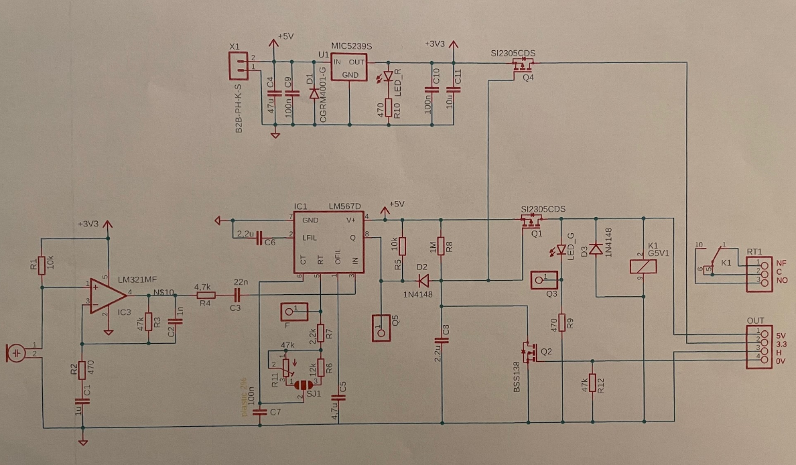
Détecteur de tonalité

Slide 7
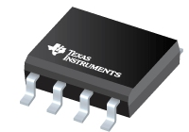
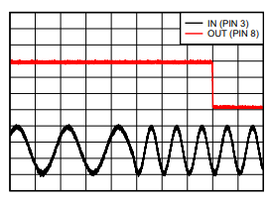
Détecteur de tonalité
LM567D
Fréquence fixe : ~750Hz
Plage 50 – 1000Hz

Slide 8
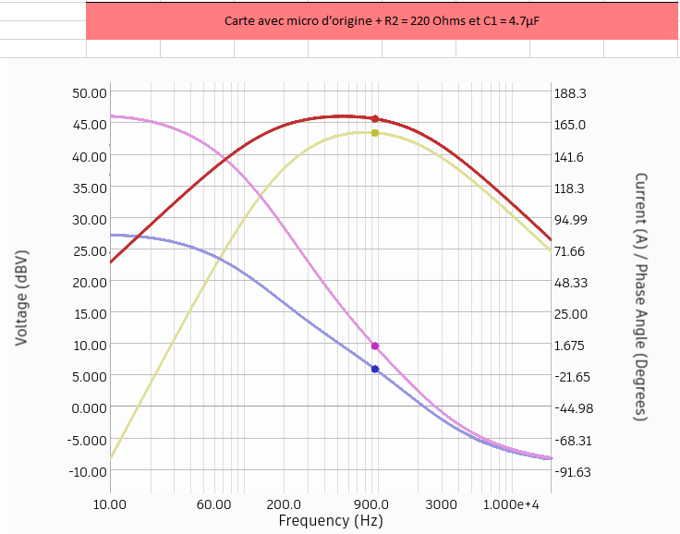
Détecteur de tonalité
Premier micro (origine)
Amplification 45 dB
Plage d’utilisation ~240Hz

Slide 9
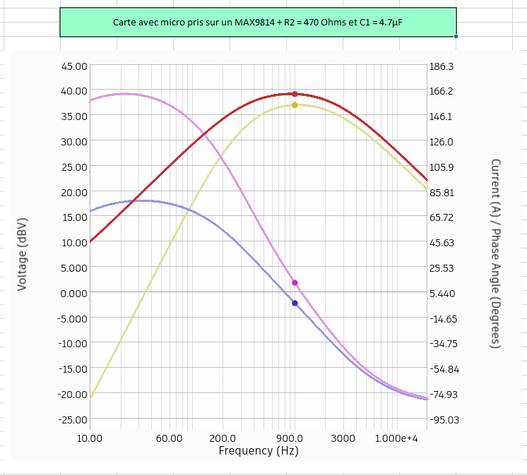
Détecteur de tonalité
Micro MAX9814
Amplification 35 dB
Plage d’utilisation ~240Hz

Slide 10
Détecteur de tonalité
Les plus
Les moins
Réglage de la fréquence de référence délicat
Nécessite une très grande amplification pour détecter des sons à faibles volume
Détection intempestive des bruits environnant
Piloter de façon simple l’ESP32
Economie d’I/O et d’énergie
Autonome

Slide 11

Design nouvelle carte
Réunion Bernard Barrois / Jody Nourry
Présentation du projet
Prise en compte des attentes

Slide 12
Design nouvelle carte
MOTEURS
MICRO
Création d’une carte intégrant toutes les fonctionnalités demandées
Utilisation d’un ESP WROVER
Optimisation des I/O
PCBA
ESP32
CARTE SD
LASER
CAMERA

Slide 13
Design nouvelle carte
Kit de développement Espressif WROVER
Solutions existantes
Cahier des charges
PCBA

Slide 14
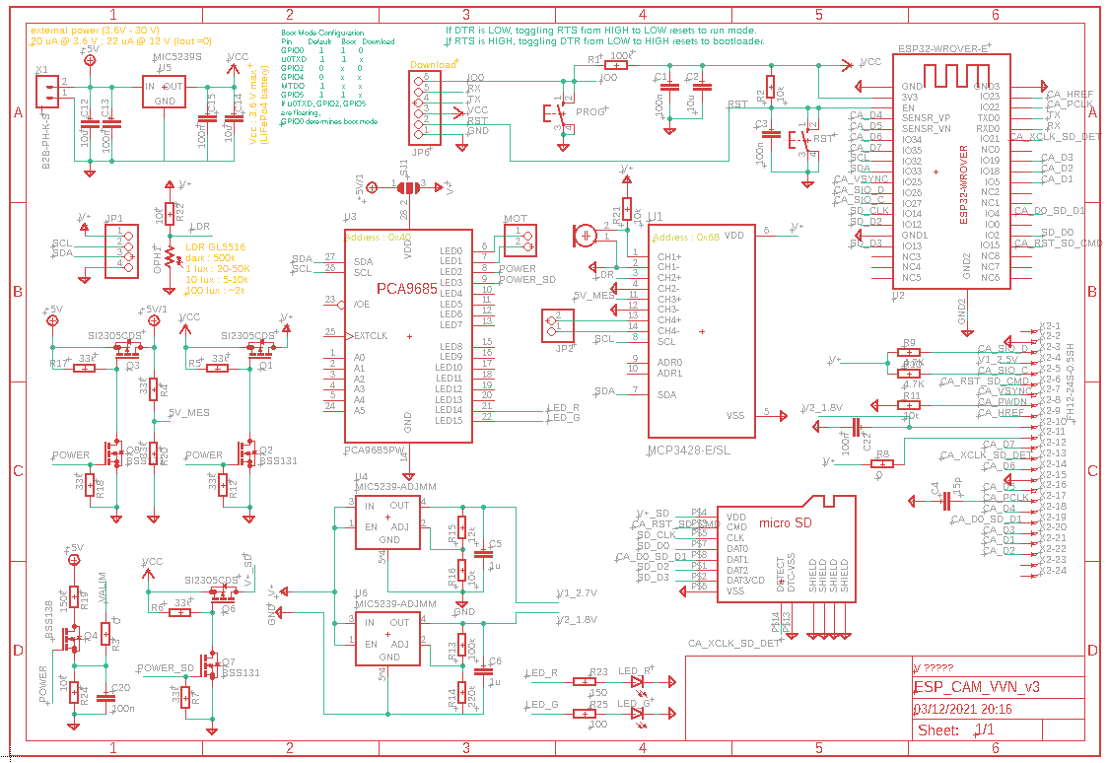
Design nouvelle carte
Utilisation bus I2C
Gestion des alimentations

Slide 15


Gestion des alimentations
Attente détection
MICRO | MOTEUR | CAMERA | CARTE SD | LASER
Capture image
MICRO | MOTEUR | CAMERA | CARTE SD | LASER
Mise en position laser
MICRO | MOTEUR | CAMERA | CARTE SD | LASER
Tir
MICRO | MOTEUR | CAMERA | CARTE SD | LASER
Archivage photo
MICRO | MOTEUR | CAMERA | CARTE SD | LASER

Slide 16
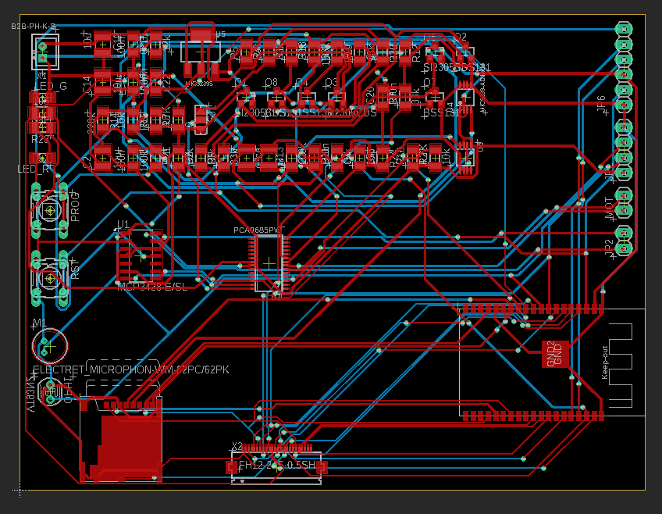
Design nouvelle carte
Difficulté à placer les composants sur un espace restreint

